Slide 1

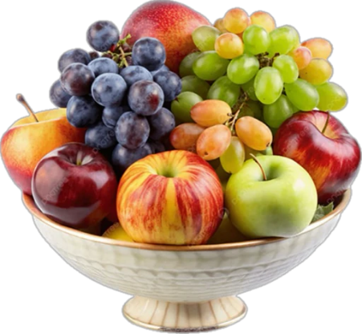
Муниципальное бюджетное учреждение дополнительного образования
«Центр внешкольной работы»
Задание «Ваза с фруктами»
в технике аппликация»
Для учащихся
по дополнительной общеразвивающей программе «Растём, развиваемся, учимся»
Модуль «Умелые ручки»
Возраст 4-4,5 года
Педагог дополнительного образования
Гура Ольга Анатольевна
г. Петропавловск-Камчатский
2026 г.

Slide 2
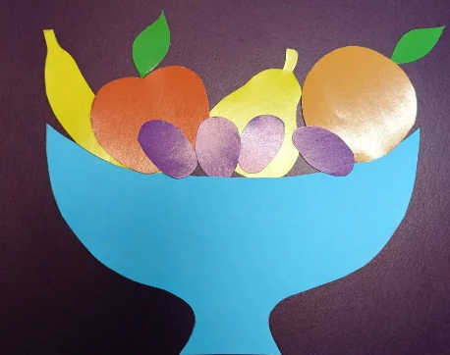
Здравствуйте, уважаемые родители и дети!
Сегодня сделаем натюрморт в технике аппликация «Ваза с фруктами».
Это задание научит детей создавать композиции в технике аппликация, познакомит с разными фруктами, их цветами и формами.

Slide 3
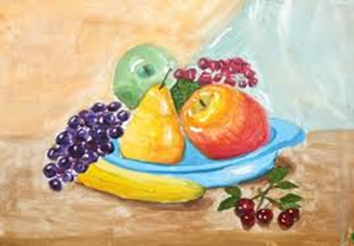
Советы родителям
Безопасность: дети 4 - 5 лет еще неуверенно владеют ножницами, поэтому все детали лучше подготовить заранее.
Творческая свобода: позволяйте детям выбирать цвета фруктов (синее яблоко – допустимая фантазийная идея) и их расположение. Главное – процесс!
Помощь: помогайте с нанесением клея, если видите затруднения. Но давайте возможность действовать самостоятельно.
Диалог: во время работы задавайте наводящие вопросы: Какой фрукт ты сейчас клеишь? Он сладкий или кислый? Какого цвета банан? Какая форма у яблока?

Slide 4
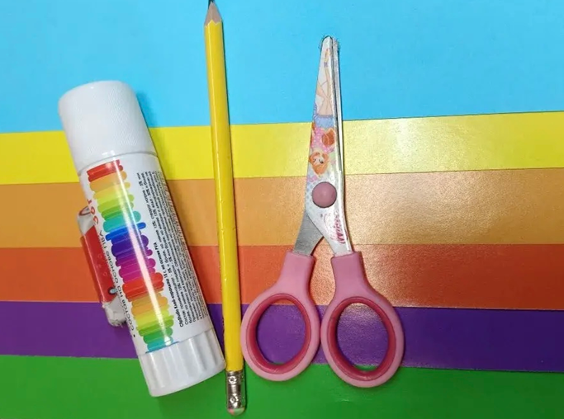
Что нам понадобится?
Основа: лист цветного картона А4 (голубой, синий, жёлтый – для фона).
Цветная бумага для фруктов (красная, оранжевая, желтая, фиолетовая, зеленая).
Простой карандаш.
Детские ножницы.
Клей карандаш.

Slide 5
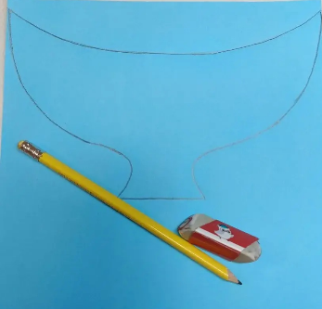
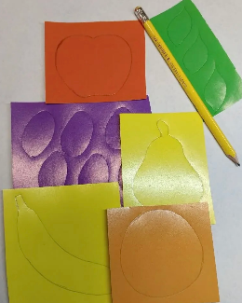
Пошаговый ход работы
Заготовки, заранее вырезанные взрослым (из цветной бумаги)
Ваза: один крупный силуэт вазы (можно нарисовать от руки или распечатать на компьютере) из бумаги с узором (в полоску, горошек) или однотонной яркой.
Фрукты: круги разного размера для яблока и апельсина; овал для груши; для сливы несколько маленьких овалов; вытянутая форма для банана; листики для фруктов.

Slide 6
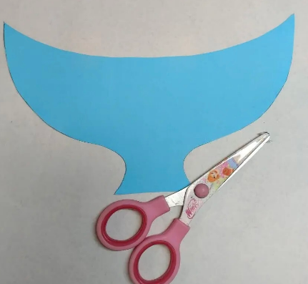
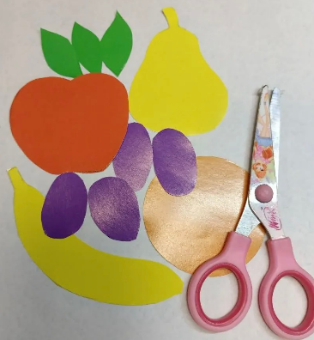
Учимся вырезать
По нарисованному контуру вырезаем вазу и фрукты.

Slide 7
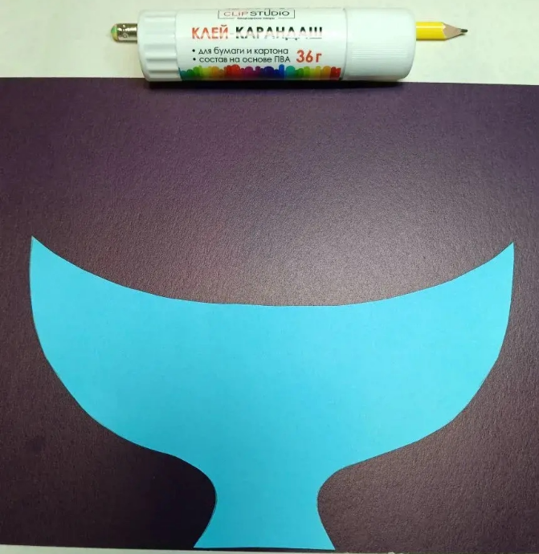
Учимся клеить
Приклеим бумажную вазу
в нижней части листа - основы,
чтобы она крепко стояла.
Хорошо промажем заготовку вазы клеем и приложим, а затем пригладим салфеткой.

Slide 8
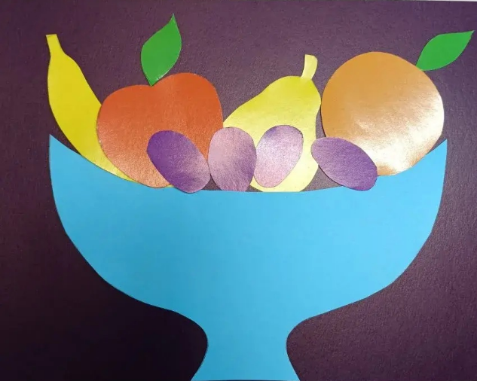
В вазу можно сложить вкусные,
сочные фрукты!
Располагаем по верху вазы фрукты и приклеиваем их.
Одни поближе, другие подальше, некоторые даже выглядывают из-за своих соседей.
На красное яблоко и оранжевый апельсин приклеиваем зеленый листик.

Slide 9
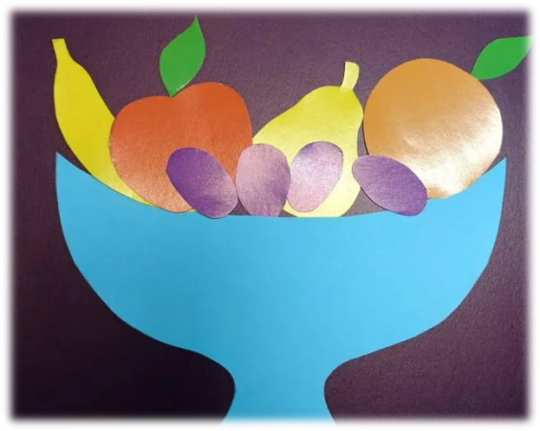
Какая красивая и щедрая ваза
у нас получилась!
Вы молодцы!

